Slide 1

Service
Profile
Benvenuti
Welcome
Bienvenue
Willkommen
Welkom
Benvenidos
Bem-vindo
Karşılama
歡迎光臨
ようこそ
בברכה
स्वागत
أهلا بك
добро пожаловать
오신 것을 환영합니다
Acquistare una Azienda
Servizi di Ricerca Target e Consulenza M&A
per l’acquisizione di Gruppi, PMI e Proprietà

Slide 2

ACQUISIZIONE D’AZIENDA TUTTO CIO’ CHE OCCORRE SAPERE PRIMA DI METTERSI IN VIAGGIO
Un impegno da non sottovalutare. Acquisire l'azienda giusta è un impegno sfidante che richiede competenze ed assorbe risorse e tempo. Dalla ricerca dei potenziali target alla valutazione del fit strategico e finanziario; dallo sfruttamento delle sinergie latenti all'allineamento organizzativo, occorre assicurarsi che la transazione sia ben progettata ed eseguita e che il ritorno sull'investimento sia massimizzato.
Una strategia chiara e coerente. Non si deve intraprendere un'acquisizione d'azienda senza avere una chiara visione di quale azienda target acquistare e quale contributo attendersi da essa. Obiettivi, strategie e criteri di acquisizione devono essere fissati prima di attivare il processo d’acquisto per non inciampare su target errati, fuorvianti, speculativi, allettanti ma incoerenti rispetto al necessario.
Un processo buy-side finalizzato. Il buon esito di un'acquisizione dipende anche dalla qualità del processo buy-side utilizzato il quale deve essere mirato, disciplinato e finalizzato. Ciò serve per evitare di dispendere risorse e tempo a fronte di risultati infruttuosi o peggio, di incappare in fatidici errori di ingannevoli o scadenti investimenti.
Un esperto M&A al vostro fianco. Pretendere di essere esperti di operazioni M.&A. senza averne una adeguata esperienza è rischioso e costoso. Inoltre, il tempo sottratto alla conduzione del day-by-day business significa distrazione dagli obiettivi e perdita di opportunità. La guida di un esperto M&A che affianchi l’acquirente con metodo, competenza e riservatezza, è la decisione giusta per assicurarsi il migliore deal, senza impattare sulla tenuta degli affari quotidiani.
Uno sportello unico di risorse e competenze. L’acquisizione d’azienda richiede la messa in campo di una panoplia di competenze, relazioni e tecnologie. Dalla strategia di acquisizione, alla ricerca e contatto dei target; dalla valutazione d’azienda alla negoziazione con i venditori; dalla strutturazione del deal al coordinamento degli accordi finali; un one-stop shop M&A ottimizza le chance e il risultato della vostra transazione.
Una partnership collaborativa e leale. L'acquisto di un’azienda è un processo complesso e laborioso che esige l'instaurazione di una partnership leale, trasparente e collaborativa tra Cliente e Advisor. Entrambe le parti devono adempiere ai rispettivi obblighi contrattuali, relazionandosi, coinvolgendosi e informandosi vicendevolmente in modo tempestivo, esaustivo e veritiero.

Slide 3
CAVEAT E REQUISITI BASE PER
UNA ACQUISIZIONE DI SUCCESSO
Acquistare o non acquistare? La domanda che spesso si insinua è se sia o meno giunto il momento di crescere attraverso un'acquisizione d’azienda e se "Si", in quale direzione. La risposta dipende dalla struttura e dinamica del mercato, dalla visione strategica e dalle risorse finanziarie disponibili, così come dall’attrattiva e dal contributo sinergico che l’azienda target può arrecare all'acquirente.
Le sinergie devono essere superiori al sovraprezzo. Non c’è alcuna buona ragione per acquisire un'azienda, se il piano di integrazione post-acquisizione non è in grado di generare sinergie e guadagni in misura ben maggiore rispetto al premio pagato. Attenzione però anche ai ribassi di prezzo. Nessun prezzo è abbastanza basso quando si acquista un'azienda che distrugge regolarmente valore economico.
9. Quanto pagare le sinergie? Teoricamente, l'offerente che beneficia delle maggiori sinergie dall’acquisizione di una azienda, dovrebbe essere quello che è in grado di offrire il prezzo più alto. Quindi, si dovrebbe evitare di offrire un prezzo più alto di questo offerente per non mettere in pericolo il rendimento del proprio investimento.
10. Rafforzare il bilancio e mettere da parte i soldi. Le aziende che possono permettersi un’acquisizione hanno usualmente una forte posizione di cassa e poco o nessun debito finanziario. Il margine di struttura è positivo e gli indici di solvibilità sono superiori alla media. Il contante minimo richiesto per l'affare deve essere messo da parte prima di iniziare l'acquisizione ed attivare la leva finanziaria esterna.
11. I costi di apprendimento del nuovo business. Meno si ha familiarità con il nuovo business, più alti sono i costi di apprendimento. Questo è il motivo per cui le diversificazioni (correlate o meno) hanno di solito un minor grado di successo rispetto alle acquisizioni di aziende nel proprio core business. Mediamente, i costi di apprendimento del nuovo business oscillano tra il 10% ed il 30% del suo prezzo d’acquisto.
12. Acquisto di azioni od asset? L'acquisizione d’azienda può avvenire attraverso l'acquisto di titoli partecipativi della società (share deal) o del compendio di attività e passività del business (asset deal). Le implicazioni legali, fiscali e finanziarie sono diverse e devono essere rese note e decise prima di negoziare la transazione d’acquisto.
13. Rapporto tra capitale proprio e debito. È la combinazione tra il capitale proprio dell'acquirente e il debito prestato dai finanziatori. Il mix tra questi due strumenti dipende dal profilo di rendimento/rischio della target e dal committment dell’acquirente. Il flusso di cassa della target verrà utilizzato per garantire e rimborsare il debito di finanziamento, mentre i beni della stessa, fungeranno da garanzia.
14. Opzioni di regolamento del prezzo. Anche se contanti alla chiusura è il pagamento preferito dal venditore, questo non è l'unico modo di regolare l'acquisto di un'azienda. Non sono rari i casi in cui il prezzo viene pagato in contanti in più fasi (garantito o meno), o parzialmente attraverso azioni della società acquirente, o parzialmente soggetto al raggiungimento di determinati risultati (esempio: earn-out o ratchet).
15. Il processo buy-side in sintesi. Il processo di acquisto di un'azienda non è così lineare come si potrebbe pensare e spesso richiede maggior tempo e costi del previsto. La negoziazione di un accordo richiede impegno, flessibilità e capacità di risolvere i problemi e di scendere a compromessi. Per essere un acquirente di successo è necessario capire come funziona il processo, in modo da poter ragionare molti passi avanti e pianificare ed agire di conseguenza, per garantire il miglior risultato possibile della transazione.

Slide 4

ACQUISIZIONE D’AZIENDA
Il set di RISORSE e COMPETENZE di HELVIA
RISORSE
Portafoglio di Aziende Target (Gruppi e PMI) e Proprietà in Italia ed Europa Tecnologie M&A e Best Practices
Selezione di oltre 600 Aziende in Vendita (Gruppi e PMI dei settori industria, tecnologia, commercio, circular economy, agro-alimentare, Made in Italy, servizi, finanza, costruzioni, energia, infrastrutture) site in Italia, Svizzera e resto d’Europa
Selezionato portafoglio di oltre 400 Proprietà Immobiliari di Pregio (complessi turistico-ricettivi, industriali, commerciali, direzionali, palazzi cielo-terra, ville storiche) site in Italia, Svizzera e resto d’Europa
Piattaforma globale ProINVESTO, portali e canali M&A, process automation, big data, analytics, robotics, global targeting
Staff di integrato di M&A advisor, fiduciari svizzeri e commercialisti italiani con vasta esperienza nazionale ed internazionale
Rete globale e nazionale di partner industriali, finanziari e professionali
International best practices e metodologia M&A di HELVIA, personalizzabile sul Cliente
Brand reputation globale di HELVIA
COMPETENZE
Investment Desk, Advisory e Brokeraggio di Aziende e Proprietà,
One-Stop Shop di Servizi M&A
Track record di oltre 150 operazioni straordinarie realizzate su Gruppi, PMI e Proprietà, site in Italia Svizzera ed Europa
Investment desk e buy-side advisor di ca. 500 investitori - privati, industriali ed istituzionali – sia nazionali che esteri
One-stop shop per i servizi M&A: dalla ricerca e contatto dei potenziali target, alla conduzione ed assistenza nelle trattative, sino al perfezionamento degli accordi finali
Facilitazione delle relazioni, gestione degli scambi informativi e negoziazioni in lingua italiana, inglese, francese e tedesca
Prestazione di incarichi professionali quali: valutazione finanziaria, business planning, due diligence, strutturazione del deal, ricerca di capitali, piani d’integrazione post-acquisizione, consulenza societaria e fiscale
Assistenza giuridica e contrattuale M.&A. allo studio legale di fiducia del Cliente od agli studi legali nostri partner professionali
Executive search di dirigenti e quadri

Slide 5

PROCESSO DI ACQUISIZIONE D’AZIENDA
dalla PIANIFICAZIONE STRATEGICA alla INTEGRAZIONE POST-ACQUISIZIONE
Fase 1
PIANIFICAZIONE STRATEGICA della ACQUISIZIONE d’AZIENDA
Fase 2
RICERCA e CONTATTO dei TARGET SELEZIONATI
Fase 3
INCONTRI, VALUTAZIONE e FIRMA della LOI / MOU / NBO
Fase 5
COORDINAMENTO, SOTTOSCRIZIONE e PERFEZIONAMENTO ACCORDI FINALI
Fase 4
DUE DILIGENCE STRUTTURAZIONE e NEGOZIAZIONE
TERMINI
Fase 6 INTEGRAZIONE POST-ACQUISIZIONE della TARGET
2-4 settimane
4-8 settimane
4-8 settimane
8-16 settimane
1-12 settimane
sino a 24 mesi
Timing indicativo di esecuzione
Disclaimer:
Le attività contemplate dal presente processo, si riferiscono al conferimento di incarichi in esclusiva (buy-side) di acquisto d’azienda o proprietà allo studio fiduciario HELVIA, integrati dai potenziali servizi di consulenza prestabili da HELVIA a favore del Cliente, su richiesta dello stesso ed in relazione alle necessità emerse nel corso del progetto.

Slide 6

VALORE AGGIUNTO di HELVIA
FASE 1: PIANIFICAZIONE STRATEGICA dell’ACQUISIZIONE d’AZIENDA
Fase 1
PIANIFICAZIONE STRATEGICA dell’ACQUISIZIONE d’AZIENDA
Fase 2
RICERCA e CONTATTO dei TARGET SELEZIONATI
Fase 3
INCONTRI, VALUTAZIONE e FIRMA della LOI/MOU/NBO
Fase 4
DUE DILIGENCE, STRUTTURAZIONE e NEGOZIAZIONE dei TERMINI
Fase 5
COORDINAM., SOTTOSCRIZ. e PERFEZIONAMENTO ACCORDI
Fase 6
INTEGRAZIONE POST-ACQUISIZIONE
Fase 1: PIANIFICAZIONE STRATEGICA dell’ACQUISIZIONE D’AZIENDA
1.1 Conferimento dell’incarico da parte del Cliente e kick-off del progetto
1.2 Raccolta e analisi dei fondamentali di business, delle informazioni chiave e della struttura e dinamiche del settore di riferimento
1.3 Esplicitazione dei potenziali benefici e dei potenziali costi della transazione di acquisizione da parte del Cliente rispetto alle possibili opzioni strategiche
1.4 Identificazione delle risorse finanziarie disponibili del Cliente o eventualmente reperibili tramite leva finanziaria con i potenziali partner bancari o finanziari
1.5 Definizione degli obiettivi e dei criteri di acquisizione da parte del Cliente
1.6 Descrizione del profilo e delle caratteristiche ideali della azienda target (target profile) in termini di assetto proprietario, tipologia di business, posizionamento di mercato, offerta di prodotti, capacità e processi industriali, presenza geografica, dimensione, performance economico-finanziaria, esposizione finanziaria, ecc.
1.7 Formulazione della strategia di acquisizione del Cliente e delle possibili linee guida di strutturazione della transazione
1.8 Creazione del team buy-side del Cliente, nomina del team leader, assegnazione delle responsabilità e dei compiti ai membri del team
1.9 Disegno del timetable di esecuzione del progetto di acquisizione
1.10 Preparazione del corporate profile del cliente, accordo sui contenuti e sulle modalità di comunicazione con il cliente e le controparti negoziali delle aziende target selezionate

Slide 7

VALORE AGGIUNTO di HELVIA
FASE 2: RICERCA e CONTATTO RISERVATO dei TARGET SELEZIONATI
Fase 1
PIANIFICAZIONE STRATEGICA dell’ACQUISIZIONE d’AZIENDA
Fase 2
RICERCA e CONTATTO dei TARGET SELEZIONATI
Fase 3
INCONTRI, VALUTAZIONE e FIRMA della LOI/MOU/NBO
Fase 4
DUE DILIGENCE, STRUTTURAZIONE e NEGOZIAZIONE dei TERMINI
Fase 5
COORDINAM., SOTTOSCRIZ. e PERFEZIONAMENTO ACCORDI
Fase 6
INTEGRAZIONE POST-ACQUISIZIONE
Fase 2: RICERCA e CONTATTO RISERVATO dei TARGET SELEZIONATI
2.1 Incontro con il Cliente per raccogliere le possibili aziende target a lui "gradite" (da sollecitare) o "non gradite" e per concordare le modalità di contatto riservato dei titolati effettivi o rappresentanti legali ("Proprietà") dei target selezionati
2.2 Ricerca delle ulteriori potenziali aziende target (market intelligence) secondo il target profile e l’area geografica indicati dal Cliente ed identificazione dei nominativi e recapiti di contatto riservato delle Proprietà
2.2 Presentazione al Cliente dei target selezionati di maggiore interesse (Short-list), incluse le aziende target gradite e le "Aziende in Vendita" selezionate dal Cliente sul www.proinvesto.it nonché dei target conformi, già in portafoglio ad HELVIA
2.3 Redazione e trasmissione della comunicazione riservata dello Studio Fiduciario HELVIA alla Proprietà dei target selezionati, nella lingua europea ritenuta maggiormente opportuna (italiano, inglese, francese, tedesco e spagnolo)
2.4 Contatto riservato delle Proprietà dei target selezionati da parte di HELVIA, in cui si richiede (in via non impegnativa) se intendono valutare l’opportunità di cessione della propria azienda al potenziale acquirente rappresentato da HELVIA, il cui nominativo rimarrà anonimo sino al momento di accettazione della target da parte del Cliente
2.5 Raccolta dei riscontri da parte delle Proprietà sollecitate e verifica dell’effettivo interesse a valutare l’opportunità di cessione d’azienda prospettata da HELVIA
2.6 Raccolta dei dati ed informazioni chiave sulle aziende target e sulle aspettative delle Proprietà sollecitate, dichiaratesi interessate alla potenziale cessione d’azienda e trasmissione del dossier al Cliente per suo esame ed accettazione
2.7 Accoglimento o rigetto del Dossier da parte del Cliente e restituzione dell’esito alla controparte. In caso di positivo accoglimento e previa firma di un Accordo di Confidenzialità (NDA), esplicitazione del nominativo del Cliente alla controparte

Slide 8

VALORE AGGIUNTO di HELVIA
FASE 3: INCONTRI tra le PARTI, NEGOZIAZIONE ed ACCETTAZIONE DELLA LOI
Fase 1
PIANIFICAZIONE STRATEGICA dell’ACQUISIZIONE d’AZIENDA
Fase 2
RICERCA e CONTATTO dei TARGET SELEZIONATI
Fase 3
INCONTRI, VALUTAZIONE e FIRMA della LOI/MOU/NBO
Fase 4
DUE DILIGENCE, STRUTTURAZIONE e NEGOZIAZIONE dei TERMINI
Fase 5
COORDINAM., SOTTOSCRIZ. e PERFEZIONAMENTO ACCORDI
Fase 6
INTEGRAZIONE POST-ACQUISIZIONE
Fase 3: INCONTRI tra le PARTI, VALUTAZIONE D’AZIENDA ed ACCETTAZIONE della LETTERA di INTENTI / MOU / NBO
3.1 Organizzazione degli incontri conoscitivi e di approfondimento da parte di HELVIA tra il Cliente e le Proprietà delle aziende target selezionate
3.2 Gestione delle relazioni, degli scambi informativi e facilitazione della chimica interpersonale tra Cliente e la Proprietà (potenziale Venditore)
3.3 Raccolta ed esame dell’Information Memorandum e delle informazioni chiave della azienda target (desk analysis), verifica degli obiettivi e delle aspettative di realizzo e di transazione da parte della Proprietà
3.4 Assistenza al Cliente in sede di valutazione strategica e finanziaria dell’azienda target, analisi dell’Interest Rate of Return (IRR) dell’investimento e del possibile ingaggio post-acquisizione del potenziale Venditore
3.5 Assistenza al Cliente nella definizione del possibile prezzo di acquisizione della azienda target, dell’impianto contrattuale della transazione, sulle modalità attuative e sulla tempistica del possibile accordo di cessione/acquisizione
3.6 Assistenza negoziale al Cliente e facilitazione nella conduzione delle trattative con il potenziale Venditore al fine di raggiungere un accordo sui principali termini funzionali ed economici della transazione
3.7 Assistenza nella redazione o revisione delle Lettere di Intenti (LOI - Letter of Intent) o Memorandum d’Intesa (MOU – Memorandum of Understanding) o alternativamente della Offerta Non Vincolante (NBO – Not Binding Offer - anche in caso di auction) e nella raccolta dell’accettazione da parte del potenziale Venditore
3.8 Assistenza al Cliente nella pianificazione ed organizzazione della transazione di acquisizione sino alla fase del Closing

Slide 9

VALORE AGGIUNTO di HELVIA
FASE 4: DUE DILIGENCE, STRUTTURAZIONE DEAL e NEGOZIAZIONE dei TERMINI
Fase 1
PIANIFICAZIONE STRATEGICA dell’ACQUISIZIONE d’AZIENDA
Fase 2
RICERCA e CONTATTO dei TARGET SELEZIONATI
Fase 3
INCONTRI, VALUTAZIONE e FIRMA della LOI/MOU/NBO
Fase 4
DUE DILIGENCE, STRUTTURAZIONE e NEGOZIAZIONE dei TERMINI
Fase 5
COORDINAM., SOTTOSCRIZ. e PERFEZIONAMENTO ACCORDI
Fase 6
INTEGRAZIONE POST-ACQUISIZIONE
Fase 4: DUE DILIGENCE, STRUTTURAZIONE del DEAL e NEGOZIAZIONE dei TERMINI degli ACCORDI
4.1 Organizzazione e monitoraggio della data room, monitoraggio, esecuzione di talune attività di pre-acquisition due diligence (commerciale, finanziaria, fiscale, legale, giuslavoristica, immobiliare, IT, ambientale, ecc.) a dipendenza delle disponibilità e dei territori di riferimento
4.2 Verifica con il Cliente dell’impatto dei finding della due diligence sulla strategia d’acquisizione e sul valore della target company (value bridge)
4.3 Esecuzione di incarichi professionali (à la carte) richiesti dal Cliente, quali: business plan, forecast finanziari, piani di ristrutturazione o riequilibrio finanziario, piani di outsourcing, strutturazione della transazione, analisi sinergie (costo, ricavo e capitale), piani di integrazione post-acquisizione, risk analysis, piani di ottimizzazione societaria e fiscale, ruling fiscali, ecc.
4.4 Reperimento delle fonti finanziarie a copertura dell’acquisizione d’azienda, contatto e selezione dei potenziali partner di debito o di equity, selezione strumenti finanziari e scelta dei rapporti di leva finanziaria, negoziazione e formalizzazione dei rispettivi accordi
4.5 Valutazione della sostenibilità finanziaria della transazione e delle linee di credito, identificazione obiettivi prioritari, rischi e tolleranze massime
4.6 Negoziazione di profondità e ricerca dell’accordo finale sui termini e le condizioni dell’accordo di cessione/acquisizione d’azienda (SPA) e sugli eventuali contratti accessori (SHA, ORA, locazioni, consulenze, ecc.)
4.7 Preparazione dell’azienda acquisitrice o creazione della società veicolo acquisitrice (SPV – Special Purpose Vehicle) che contrarrà il debito finanziario e condurrà l’operazione d’acquisizione

Slide 10

VALORE AGGIUNTO di HELVIA
FASE 5 : FINALIZZAZIONE, SIGLA e PERFEZIONAMENTO degli ACCORDI
Fase 1
PIANIFICAZIONE STRATEGICA dell’ACQUISIZIONE d’AZIENDA
Fase 2
RICERCA e CONTATTO dei TARGET SELEZIONATI
Fase 3
INCONTRI, VALUTAZIONE e FIRMA della LOI/MOU/NBO
Fase 4
DUE DILIGENCE, STRUTTURAZIONE e NEGOZIAZIONE dei TERMINI
Fase 5
COORDINAM., SOTTOSCRIZ. e PERFEZIONAMENTO ACCORDI
Fase 6
INTEGRAZIONE POST-ACQUISIZIONE
Fase 5: COORDINAMENTO, SOTTOSCRIZIONE e PERFEZIONAMENTO degli ACCORDI FINALI
5.1 Assistenza allo studio legale in fase di allestimento/revisione dell’accordo di cessione/acquisizione (SPA – Sales & Purchase Agreement), sui vari temi quali ad esempio: clausole di earn-out e ratchet, dichiarazioni e garanzie, clausole di indennità e mancato guadagno, dilazioni di pagamento e clausole di aggiustamento/rinegoziazione del prezzo, covenants, clausole di way-out e accertamento della clearance, rimedi convenzionali e legali, responsabilità contrattuali ed obbligazioni di indennità del compratore, inadempimenti ed annullamenti per dolo del venditore, ecc.
5.2 Assistenza allo studio legale in fase di allestimento/revisione di eventuali patti d’azionariato (Shareholder’s Agreement) o di concessione diritti d’opzione (Put & Call Option Rights Agreement), su vari temi, quali ad esempio: modalità e tempi di trasferimento delle quote sociali, poteri e decisioni di gestione dell’azienda, clausole di co-vendita o di trascinamento (tag-along rights, drag-along rights), clausole di material breach, periodi di stallo, drenaggi patrimoniali, distribuzione dividendi, esecutività delle opzioni, aggiustamenti di prezzo, limiti di prezzo collars & caps, patti di non concorrenza, conciliazioni e mediazioni, liquidazione danni, risoluzione dispute, ecc.
5.3 Assistenza allo studio legale in fase di allestimento/revisione degli atti societari od ulteriori contratti ancillari, quali ad esempio: nuovi statuti societari, revoca e nomina amministratori, pegni e depositi fiduciari a garanzia, aumenti di capitale sociale, finanziamenti soci, locazioni commerciali di immobili strumentali, contratti di lavoro o consulenza del venditore, licenze di marchi o brevetti, ecc.
5.4 Organizzazione ed assistenza agli incontri di sottoscrizione (Signing) e perfezionamento (Closing) dell’accordo principale di cessione/acquisizione ed alle eventuali fasi successive di conguaglio/aggiustamento del prezzo

Slide 11

VALORE AGGIUNTO di HELVIA
FASE 6: INTEGRAZIONE POST-ACQUISIZIONE dell’AZIENDA TARGET
Fase 1
PIANIFICAZIONE STRATEGICA dell’ACQUISIZIONE d’AZIENDA
Fase 2
RICERCA e CONTATTO dei TARGET SELEZIONATI
Fase 3
INCONTRI, VALUTAZIONE e FIRMA della LOI/MOU/NBO
Fase 4
DUE DILIGENCE, STRUTTURAZIONE e NEGOZIAZIONE dei TERMINI
Fase 5
COORDINAM., SOTTOSCRIZ. e PERFEZIONAMENTO ACCORDI
Fase 6
INTEGRAZIONE POST-ACQUISIZIONE
Fase 6: INTEGRAZIONE POST-ACQUISIZIONE della TARGET
6.1 Consulenza ed assistenza in materia di integrazione strategica ed operativa dell’azienda neo-acquisita agli obiettivi e strategie della società acquirente, quali ad esempio: piani di allineamento strategico ed organizzativo, piani di allineamento operativo, ecc.
6.2 Consulenza ed assistenza in materia di allineamento amministrativo e finanziario dell’azienda neo-acquisita alle direttive e procedure della società acquirente, quali ad esempio: allineamento del sistema di accounting & reporting, allineamento del sistema di gestione delle risorse umane, ecc.
6.2 Consulenza ed assistenza in materia di trasferimento delle risorse e delle competenze, nei casi in cui la società neo-acquisita non conservi completamente la propria autonomia strategica ed operativa o nei casi di inserimento in posizioni apicali dell’azienda neo-acquisita, di manager dell’acquirente o di provenienza esterna
6.3 Consulenza ed assistenza in materia di pianificazione e monitoraggio di avanzamento dei piani strategici ed organizzativi, di ristrutturazione o turnaround, di outsourcing, di managerializzazione od internazionalizzazione
6.4 Consulenza, coaching ed assistenza in fase di integrazione organizzativa e culturale della azienda neo-acquisita, quali ad esempio: analisi del clima organizzativo, programmi di management appraisal, change management, integrazione del team, empowerment e sviluppo del capitale umano, piani di incentivazione (MBO) e ritenzione, piani di carriera e successione, ecc.
6.5 Ricerca e selezione di dirigenti, quadri e talenti, assistenza nella gestione delle relazioni industriali, risoluzione dei conflitti sindacali, troubleshooting, ecc.
6.6 Conciliazione e mediazione di dispute e frizioni tra la vecchia e la nuova proprietà d’azienda, tra la società neo-acquisita e la società acquirente o sue parti correlate, tra la società neo-acquisita e terze parti istituzionali.

Slide 12
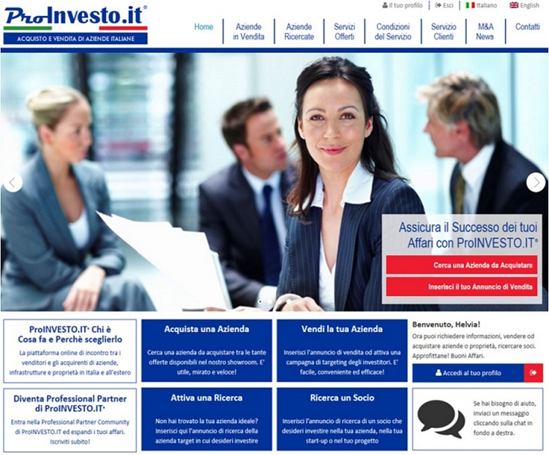
l’ADVISOR BUY-SIDE, l’INVESTMENT DESK e la PIATTAFORMA M.&A.
degli ACQUIRENTI ed INVESTITORI nazionali e globali
che ricercano AZIENDE e PROPRIETA’ di pregio
in ITALIA, SVIZZERA e resto d’EUROPA
HELVIA E’ IL VOSTRO PARTNER DI FIDUCIA PER LE ACQUISIZIONI E GLI INVESTIMENTI IN ITALIA, IN SVIZZERA E RESTO D’EUROPA
Investire in Italia, Svizzera o nel resto d’Europa è una sfida complessa che richiede una guida esperta e maestria nel destreggiarsi tra variegate culture e disparati sistemi economici e giuridici. La fiduciaria internazionale svizzera HELVIA, sita a Lugano, nel cuore dell’Europa, a due passi da Milano e dall’aeroporto di Malpensa, con partner corrispondenti a livello locale e globale, è il vostro partner di fiducia per realizzare acquisizioni ed investimenti in Gruppi societari, PMI e proprietà di pregio in Italia, Svizzera e resto d’Europa, con massima sicurezza, riservatezza ed efficacia.
HELVIA, a beneficio dei propri clienti, può agire in qualità di:
Advisor buy-side/Investment Desk "DOMESTIC" per la ricerca di target e la realizzazione di acquisizioni od investimenti in aziende o proprietà site sul territorio Italiano o Svizzero, per conto dei Clienti Nazionali (sia Italiani che Svizzeri)
Advisor buy-side/Investment Desk "OUTBOUND" per la ricerca di target e la realizzazione di acquisizioni od investimenti in aziende o proprietà site sul territorio Europeo, per conto dei Clienti Nazionali (Italiani o Svizzeri)
Advisor buy-side/Investment Desk "INBOUND" per la ricerca di target e la realizzazione di acquisizioni od investimenti in aziende o proprietà site sul territorio Italiano, Svizzero o resto d’Europa, per conto dei Clienti Globali (provenienti dai 5 continenti)

Slide 13
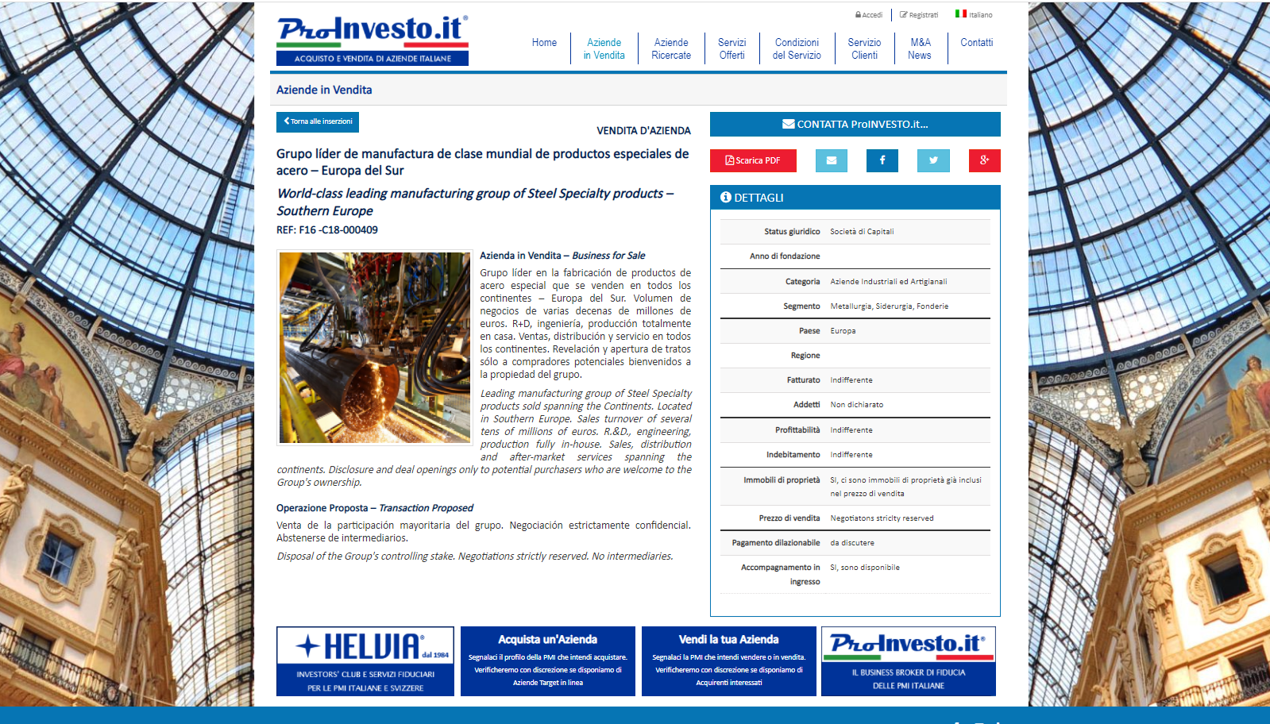
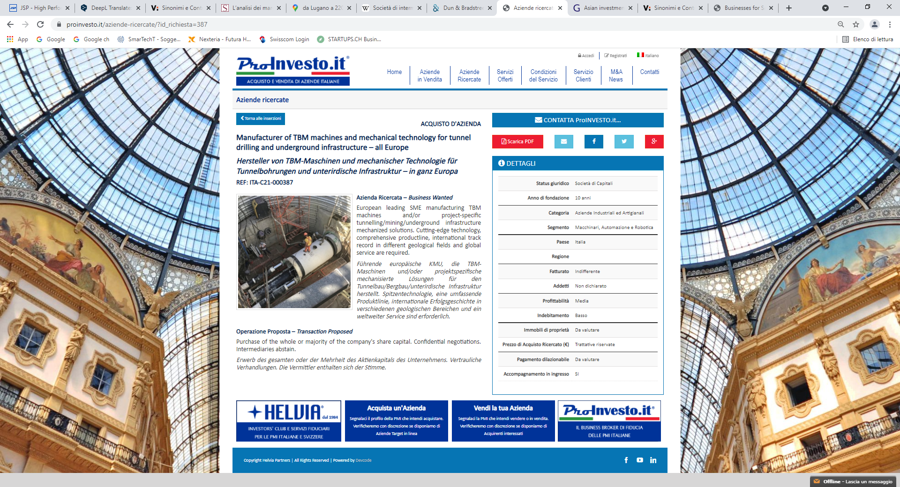
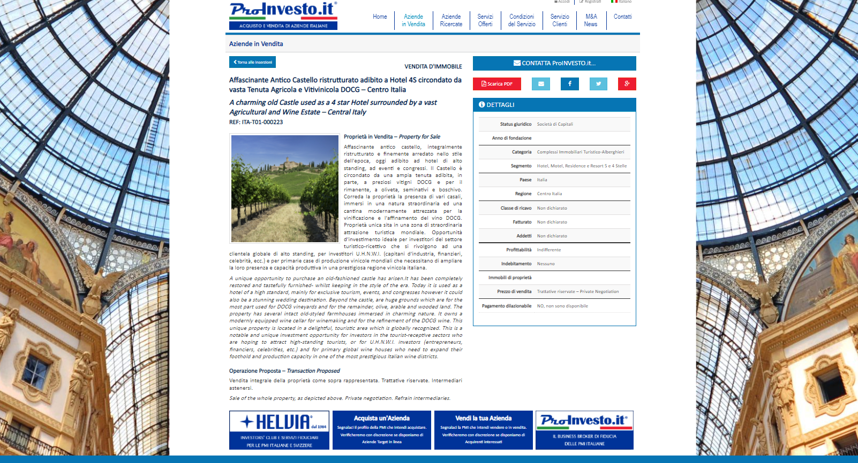
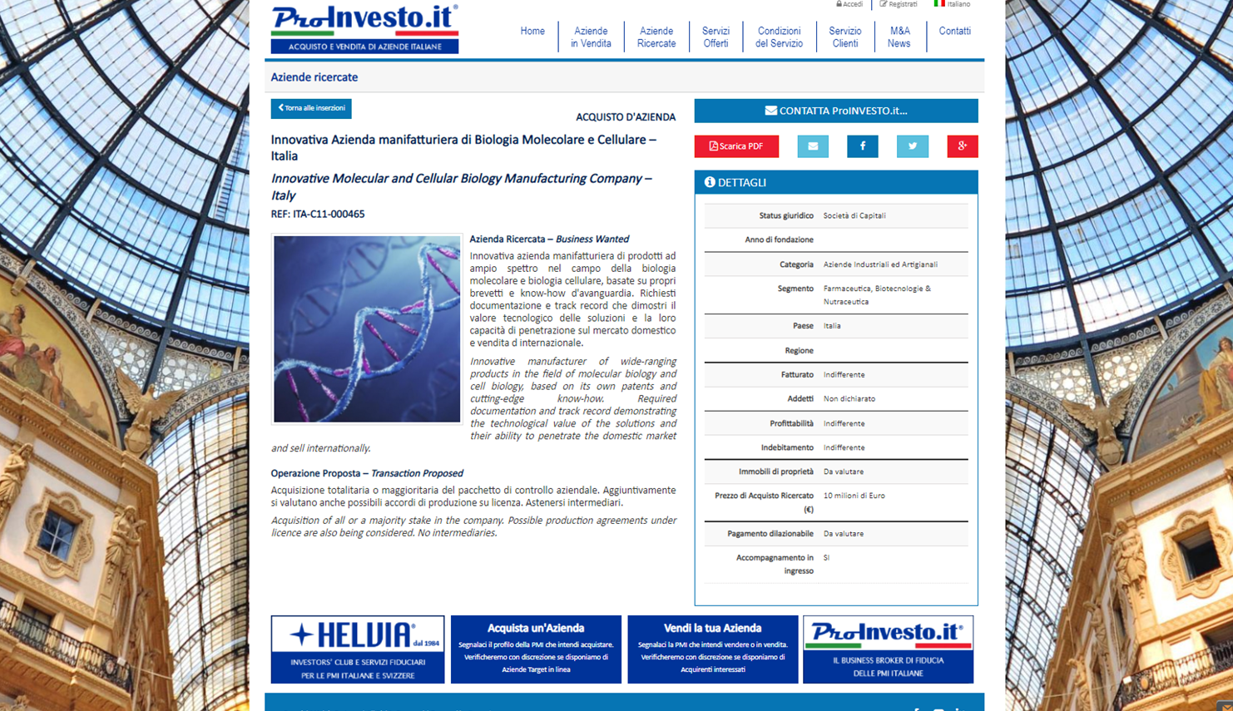
www.ProInvesto.it – PIATTAFORMA M.&A. di Annunci Confidenziali di ACQUISIZIONE e VENDITA

Slide 14

LETTERA D’INCARICO ESCLUSIVO BUY-SIDE
CONTENUTI principali
Il contributo distintivo di acquisizione d’azienda o proprietà di HELVIA è fruibile previo conferimento di una "Lettera d’Incarico Esclusivo per l’Acquisto d’Azienda o Proprietà (Buy-side)" da parte dei titolari effettivi o rappresentanti legali del Cliente
Indicativamente, la Lettera d’Incarico ad HELVIA include i seguenti servizi:
  la pianificazione dell’acquisizione
  la ricerca, il contatto riservato e la presentazione al Cliente dei potenziali Venditori dei target selezionati da HELVIA;
  l’organizzazione degli incontri, la guida e l’assistenza di HELVIA al Cliente nella fase di pre-trattativa con la controparte, sino all’accettazione della LoI/MoU/NBO
  la guida e l’assistenza negoziale al Cliente durante la fase di due diligence, strutturazione e negoziazione dei termini con la controparte
  il coordinamento del progetto d’acquisizione sino alla fase di sottoscrizione e perfezionamento degli accordi finali intercorsi tra Cliente e controparte (Parti)
  Eventuali prestazioni professionali aggiuntive (à la carte) richieste dal Cliente in relazione alle specifiche necessità emerse durante il processo d’acquisizione, sono escluse dalla portata della Lettera d’Incarico e da regolarsi a parte
L’incarico ad HELVIA è normalmente conferito per la durata di 9-12 mesi e si rinnova automaticamente nel caso sussistano attività negoziali in corso da parte del Cliente con uno o piu’ potenziali Venditori di target, presentati da HELVIA
La Lettera d’Incarico di HELVIA è corredata dai seguenti Allegati:
Condizioni Generali d’Incarico
Accordo di Riservatezza (NDA)
Adeguata Verifica della Clientela (richiesta dalla normativa antiriciclaggio)
Autorizzazione al Trattamento dei Dati

Slide 15

LETTERA D’INCARICO ESCLUSIVO
ONORARI applicabili
Gli Onorari di HELVIA dipendono dalle dimensioni, dall’estensione e dalla complessità di ciascun progetto d’acquisizione e sono commisurati:
in parte, all’effettivo dispendio di tempo consacrato da HELVIA alla prestazione dei servizi d’acquisizione a beneficio del Cliente, come da Lettera d’Incarico Esclusiva conferita ed eventuali prestazioni professionali aggiuntive (à la carte) richieste
ed in parte, al buon esito dell’operazione d’acquisizione, commisurati al valore complessivo degli accordi sottoscritti da parte del Cliente con il Venditore d’azienda o proprietà presentato da HELVIA
Gli Onorari di HELVIA sono dovuti come segue:
Onorario Iniziale (Retainer Fee) ed Anticipo Spese: compenso fisso ed anticipo spese, applicato al conferimento dell’incarico e relativo ai servizi professionali prestati da HELVIA sino alla fase antecedente all’accettazione della LoI/MoU/NBO (Fase 1, 2 e 3)
Onorario Intermedio a Successo (Interim Success Fee): compenso fisso, applicato all’avvio di ciascuna trattativa con un potenziale Venditore presentato da HELVIA, sancita dalla sottoscrizione di una LoI/MoU/NBO e relativo ai servizi di assistenza negoziale di HELVIA sino alla fase antecedente alla sottoscrizione degli accordi finali (Fase 4, 5)
Onorario Finale a Successo (Final Success Fee) compenso variabile su scala percentuale, applicato a scaglioni regressivi sul valore complessivo degli accordi finali sottoscritti tra le Parti. Dall’Onorario Finale è integralmente deducibile l’Onorario Intermedio a Successo. In via straordinaria, HELVIA potrebbe concedere la deduzione di uno speciale Bonus à la carte sulle prestazioni professionali aggiuntive prestate a favore del Cliente.
Nel caso di mancato buon esito dell’acquisizione, gli Onorari a Successo non si applicano.
Eventuali prestazioni professionali aggiuntive richieste dal Cliente ad HELVIA, sono regolate in base alle tariffe professionali fissate nella Lettera d’Incarico Esclusivo.

Slide 16



ProInvesto.it
Storie di Successo di OPERAZIONI di ACQUISIZIONE
Acquisto del Pacchetto totalitario di una PMI Italiana di Materiali ed Ingegneria Termoplastica | Acquisto del Pacchetto totalitario di una Industria Tedesca di Sistemi e Componenti Elettromeccanici | Acquisto del Pacchetto Totalitario di una Importante Società di Intermediazione Mobiliare Italiana
Per conto della sub-holding europea di una nota multinazionale giapponese, HELVIA ha partecipato in qualità di Advisor all’acquisizione di una PMI Italiana attiva nello stampaggio ad iniezione di componenti industriali in materia plastica tradizionale e tecnopolimeri, con un fatturato di circa € 8 Milioni. HELVIA ha ricercato, selezionato, presentato al Cliente e contattato i potenziali target, lo ha assistito nelle fasi pre-negoziale, di valutazione finanziaria, di redazione della MoU e del Term Sheet, di due diligence e di negoziazione, sino alla sottoscrizione degli accordi finali. L’operazione si è conclusa con l’acquisizione in 2 tranche del pacchetto totalitario d’azienda per un prezzo complessivo di € 5.5 Milioni. | Per conto della holding di un gruppo industriale italiano, i professionisti di HELVIA ha collaborato all’acquisizione di una divisione di un noto gruppo industriale tedesco, specializzata nella produzione di sistemi e componenti elettromeccanici per l’industria, con un fatturato di circa € 110 Milioni a livello globale. HELVIA ha assistito il Cliente durante l’intero processo valutativo, di due diligence, negoziale e coordinamento degli accordi finali. Ha partecipato alle fasi di carve-out del ramo d’azienda, elaborazione del piano strategico pluriennale e del piano di integrazione post-acquisizione delle 3 unità operative (2 in Germania e 1 in Cina) della divisione target. Il prezzo dell’acquisizione del ramo d’azienda è stato superiore a € 67 milioni. | Per conto della holding di un gruppo bancario svizzero, HELVIA in qualità di Advisor ha collaborato all’acquisizione di una SIM (società di intermediazione mobiliare) italiana, specializzata nella gestione di patrimoni privati, con una ragguardevole massa di AUM (asset under management). HELVIA ha ricercato, selezionato e contattato riservatamente gli azionisti dei principali operatori del settore finanziario italiano ed ha assistito il Cliente durante l’intero processo valutativo, di strutturazione del deal e negoziale. Ha collaborato nelle fasi di stesura della comunicazione preventiva ed inoltro della domanda di autorizzazione alla Banca d’Italia. Il prezzo d’acquisizione della SIM è strettamente riservato.

Slide 17



ProInvesto.it
Storie di Successo di OPERAZIONI di ACQUISIZIONE
Acquisto del Pacchetto di Controllo di 2 Brand Alimentari del Nord-Centro Europa | Acquisto del Pacchetto Totalitario di una Azienda Confezionista Moda del Made in Italy | Acquisto di un Hotel 5 Stelle in Primary Location di un Centro Storico di Importante Città Italiana
Per conto di un noto gruppo alimentare italiano, nell’ottica di espansione del portafoglio brand e del business internazionale, HELVIA ha realizzato una market intelligence per selezionare i marchi europei in linea con gli obiettivi ed i criteri di investimento prefissati. In seguito, ha riservatamente contattato ca. 150 imprenditori del segmento fresco, tradizionale e biologico in Svizzera, Germania, Austria e Francia. A seguito delle espressioni di interesse rilevate, sono state aperte 8 trattative con i potenziali cedenti, che hanno portato alla attivazione di 4 due diligence che si sono concluse con l’acquisizione del pacchetto di controllo di 2 aziende ad un prezzo complessivo d’acquisizione di circa € 25 Milioni. | Per conto di un primario gruppo francese del settore moda, al fine di rafforzare la sua struttura creativa e produttiva Made in Italy, HELVIA ha ricercato e presentato al Cliente una selezione di possibili target d’acquisizione nel settore confezionisti di abbigliamento per conto terzi, nella fascia alta del segmento Donna. Dall’esame dei target presentati, l’interesse si è concentrato su un paio di confezionisti italiani che meglio di altri rispondevano agli stringenti requisiti di competenza, qualità, processo e managerialità richiesti. HELVIA ha assistito il Cliente in fase negoziale, valutazione, due diligence e contrattualistica. L’operazione si è conclusa con l’acquisto totalitario dei 2 target al prezzo di circa € 9 Milioni. | Per conto di un gruppo internazionale di luxury hotels & resorts, nell’ottica di espandere l’ offerta leisure & business sul mercato italiano, in particolare rivolta alla clientela internazionale di alto-standing, HELVIA ha realizzato la market intelligence nei centri storici di Roma, Firenze, Venezia e Milano ricercando e proponendo i possibili target d’acquisto. Di seguito sono state redatte le valutazioni e condotte le trattative con i proprietari di 3 target selezionati che hanno condotto alla realizzazione di 2 due diligence ed infine, alla sottoscrizione degli accordi finali per l’acquisizione dei muri e della società di gestione di un hotel 5* di elevato pregio storico-artistico, in primary location di un centro storico, ad un prezzo strettamente riservato.

Slide 18

10 BUONI MOTIVI
PER SCEGLIERE HELVIA
Advisor Buy-side e Investment Desk che opera per conto di oltre 500 investitori nazionali ed esteri e che costituiscono la comunità di acquirenti con cui siamo regolarmente in contatto
Advisor Sell-side e Sales Desk che opera per conto di azionisti, imprenditori ed amministratori per un portafoglio di oltre 1.000 aziende (gruppi e PMI) e proprietà in vendita, selezionate con cura in Italia, in Svizzera ed Europa
Piattaforma Confidenziale M. & A. e tecnologie di ultima generazione per l’acquisto e la vendita di aziende e proprietà, la ricerca di partner strategici e finanziari, in patria e all’estero
Società fiduciaria internazionale specializzata nella conduzione di operazioni straordinarie con un track record di oltre 150 deal
Expertise di 38 anni nella prestazione di consulenza aziendale e nei servizi fiduciari e gestionali per aziende, privati e istituzioni con una suite di tecnologie e soluzioni ispirate alle best practices
Cross-culturalità, poliglottismo ed esperienza nazionale e globale nella compravendita di titoli partecipativi e complessi aziendali od immobiliari, di gruppi, PMI e partecipate pubbliche
Qualificato staff di M.&A. advisors, fiduciari d’affari e commercialisti (italiani e svizzeri) con elevata esperienza, coperti da solida assicurazione di R.C. professionale
8. Massima riservatezza, affidabilità e precisione, orientamento ai risultati
codice etico-deontologico, qualità e servizio accurato al Cliente
Rete nazionale e globale di partner industriali, finanziari e professionali in grado di contribuire fattivamente al buon esito dell’acquisizione
10. Headquarter nella piazza finanziaria internazionale di Lugano (Svizzera), raggiungibile in auto in 60’ da Milano e 45’ dall’aeroporto di Malpensa
Gruppo Fiduciario HELVIA
il Partner di Fiducia dei Buoni Affari

Slide 19

Le 3 business unit del
Gruppo Fiduciario HELVIA
A ridosso del Parco Ciani, in centro a Lugano (Svizzera),
dal 1984 il Gruppo Fiduciario HELVIA assiste
Acquirenti, Investitori, Imprenditori ed Amministratori nel
realizzare le loro opportunità d’affari, per mezzo di 3 unità:
PROINVESTO
Vendita ed Acquisto di Aziende, Infrastrutture e Complessi Immobiliari
per le operazioni straordinarie
Aziende in Vendita od Acquisto
Infrastrutture in Vendita od Acquisto
Immobili in Vendita od Acquisto
Ricerca od Offerta di Soci Aziendali
Sviluppo Startup e Venture Capital
Project Financing and Management
Investment Desk per Investitori
Ricerca di Capitali di Debito ed Equity
M. & A. - Transaction Advisory – I.P.O.
Valutazioni Finanziarie - Business Plan
Contatti Riservati di Potenziali Target
Pubblicazione Annunci Confidenziali
HELVIA FIDUCIAIRE
Servizi Fiduciari e Consulenza Fiscale, Societaria, Amministrativa e Finanziaria
per l’amministrazione fiduciaria
Amministrazione Fiduciaria di beni e società
Amministrazione Societaria CH ed Internaz.
Pianificazione Fiscale CH ed Internazionale
Pianificazione Patrimoniale Internazionale
Stabilimenti di Nuove Imprese in Svizzera
Holding, Fondazioni e Trust Naz.li e Intern.li
Contabilità, Bilanci e Consolidati in Svizzera
Gestione Finanziaria, Controlling e Reporting
Financial Due Diligence - Business Review
Risk - Compliance Management
Valutazioni – Perizie - Forensic Audit
Amministrazioni Giudiziali in Svizzera
HELVIA PARTNERS
Ristrutturazione Industriale e
Strategie di Sviluppo del Business
per la gestione aziendale
Ristrutturazioni Industriali e Finanziarie
Salvataggi Aziendali - Crisis Management
Risanamenti Finanziari - Rightiszing
Ristrutturazioni Societarie e Organizz.ve
Internazionalizzazione del Business
Strategie Competitive – Piani Industriali
Creazione del Valore Economico
Alleanze Strategiche Equity e Non-Equity
Family Business - Successioni Aziendali
Servizi per la Pubblica Amministrazione
Servizi per gli Investitori Internazionali
Interim Management – Executive Search
www.proinvesto.it
www.helviafid.ch
www.helviapartners.com

Slide 20
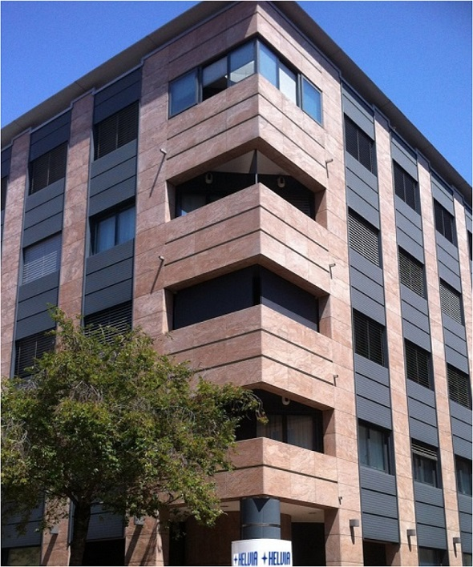
Si ringrazia gentilmente per l’attenzione concessa.
Per maggiori informazioni o per fissare un consulto:
HELVIA PARTNERS SA
Via Luigi Canonica 11
6900 – Lugano (Svizzera)
Tel: +41 91 630 97 57
Fax: +41 91 921 36 58
E-mail: info@helviapartners.com
Website: www.helviafid.ch
www.proinvesto.it
www.helviapartners.com
Ubicazione: Lugano Centro, a ridosso di Parco Ciani
Parcheggio: Palazzo dei Congressi (70 metri)
Padiglione Conza (250 metri)
Autosilo Balestra (400 metri)
Gruppo Fiduciario HELVIA
il Partner di Fiducia dei Buoni Affari

